Slide 1
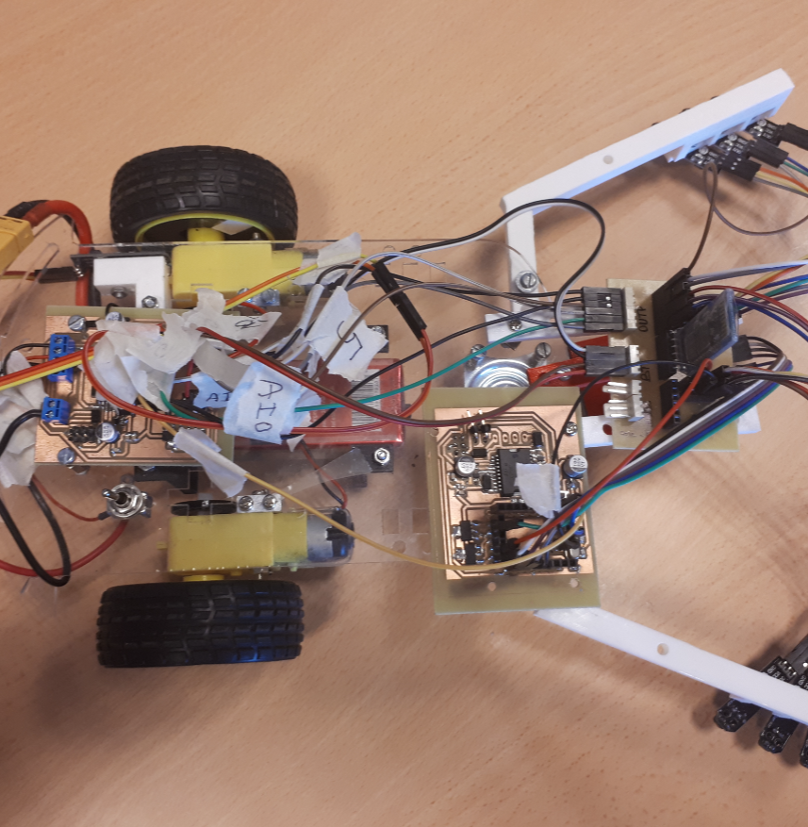
Robot Bartje
The Champion of 3ElictE

Slide 2
Voorstelling Robot Bartje
Vormgeving
Hardware
Software
Moeilijkheden

Slide 3
Vormgeving

Slide 4
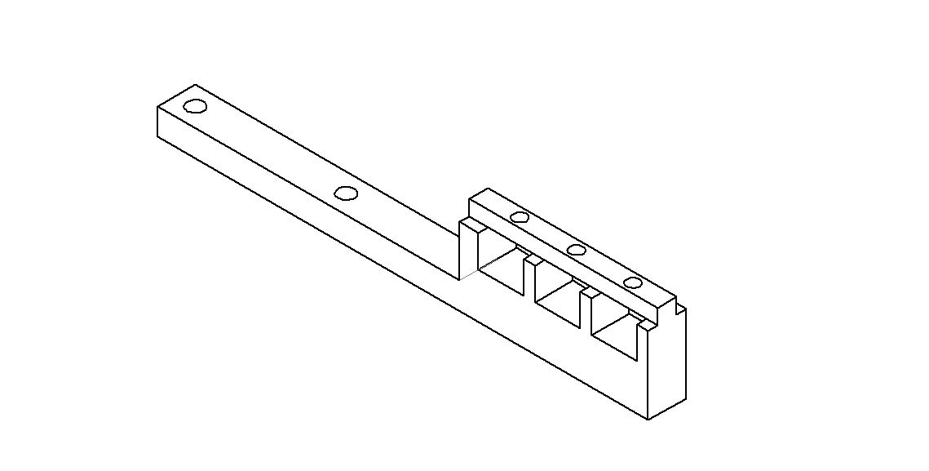
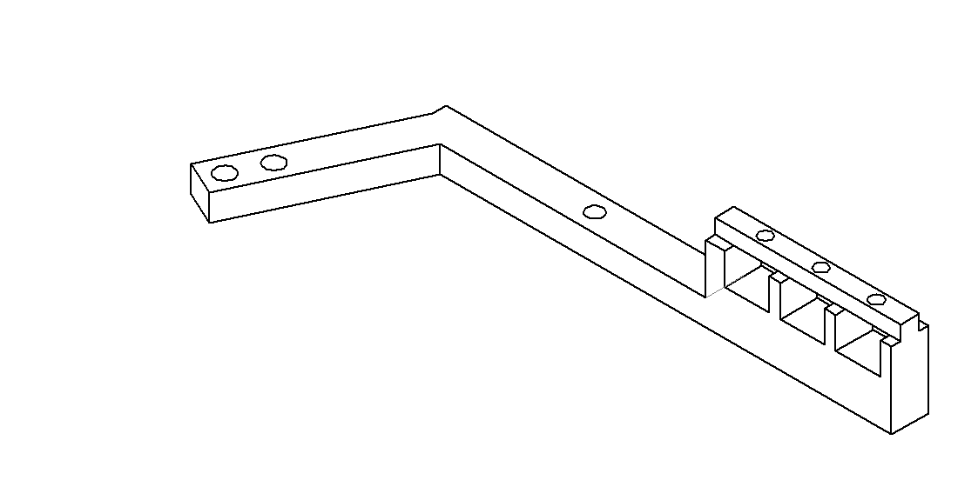
Idee 1
Idee 2
VS

Slide 5
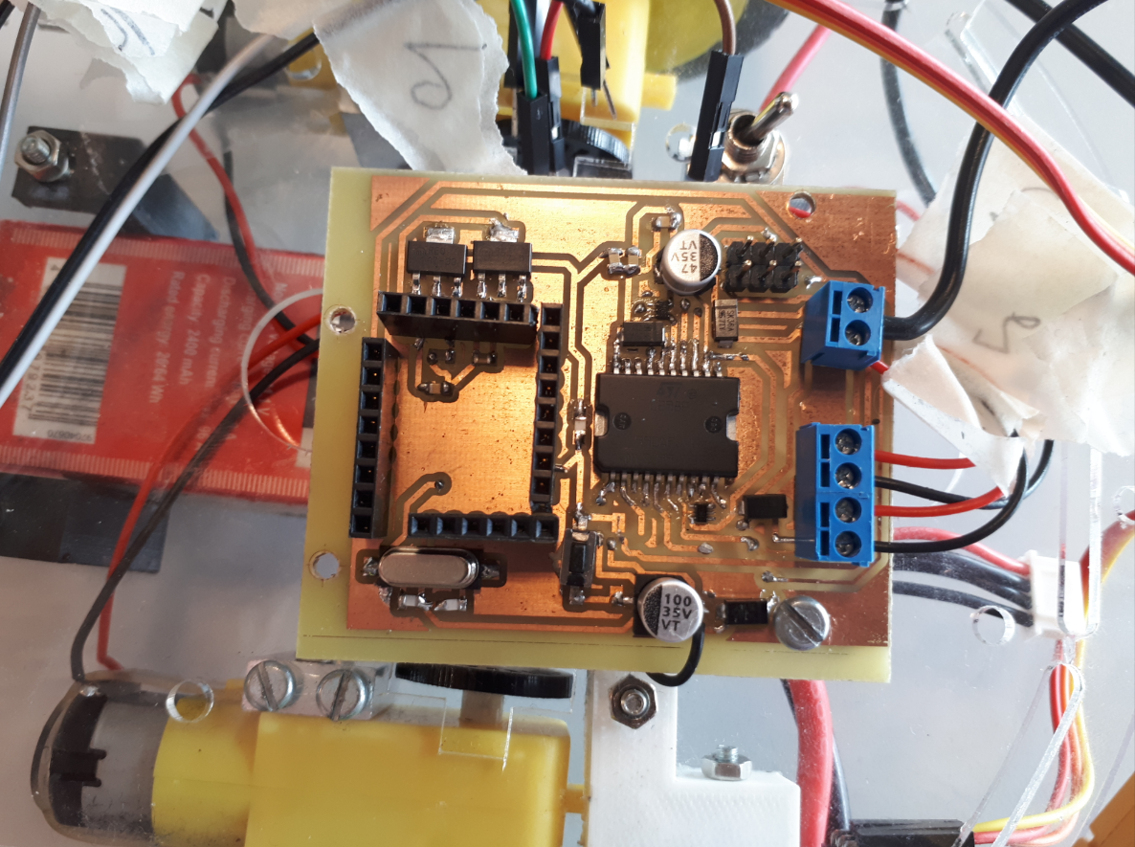
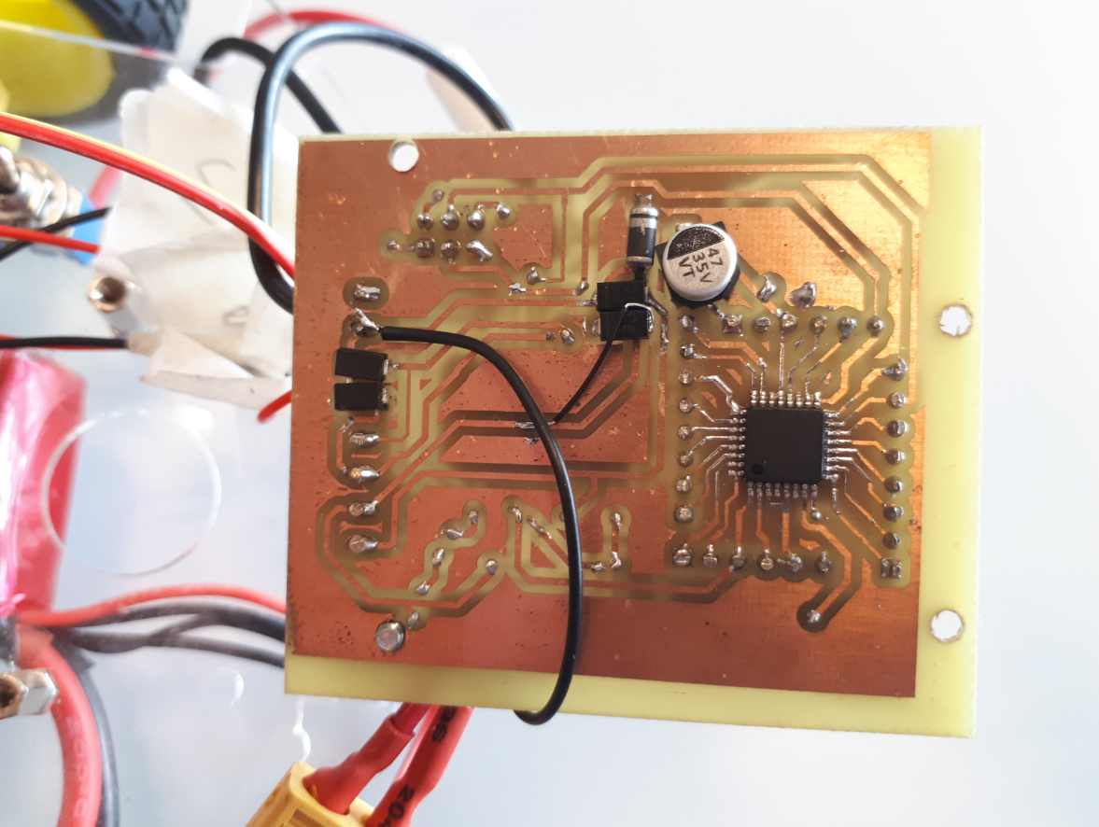
Hardware

Slide 6
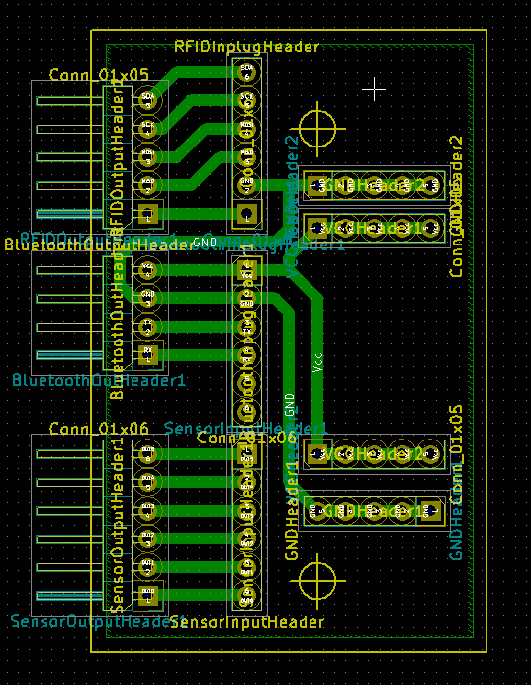
Tussenstuk

Slide 7
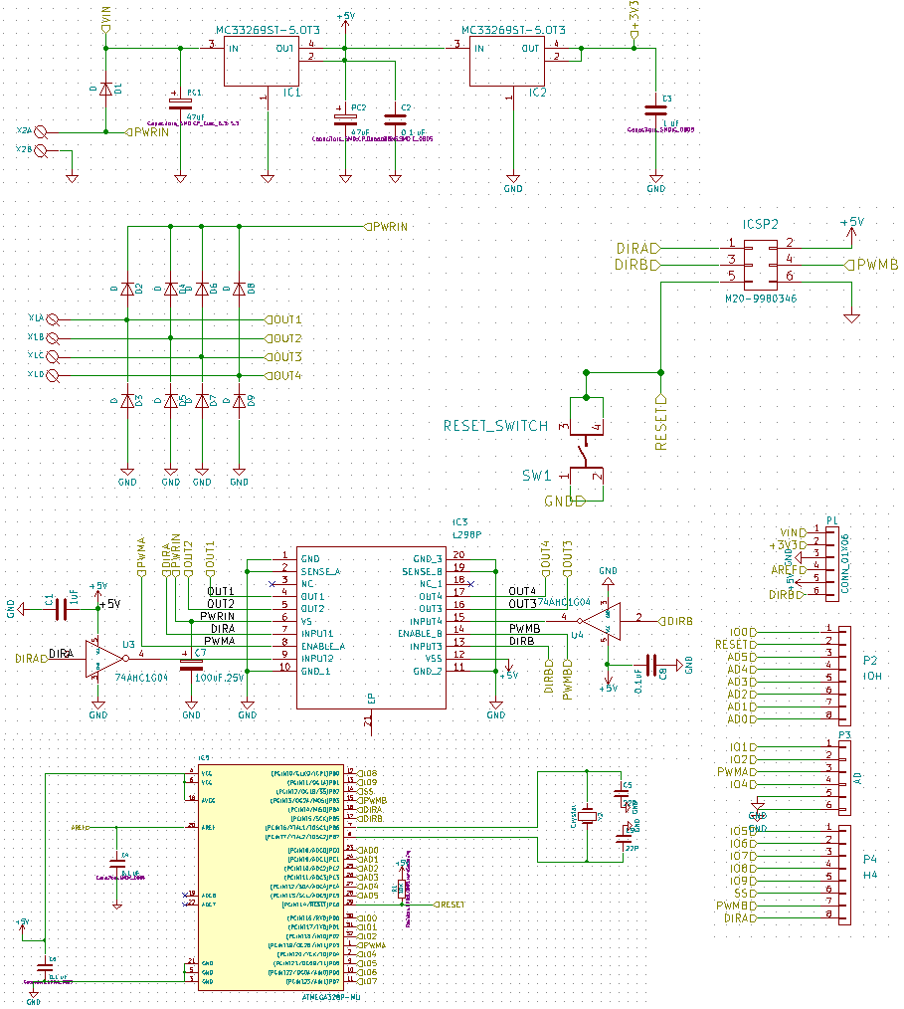
Arduino met motordriver
RFID (SCK, MISO, MOSI) vs Motoraansturing (DIR B, DIR A, PWM B)

Slide 8
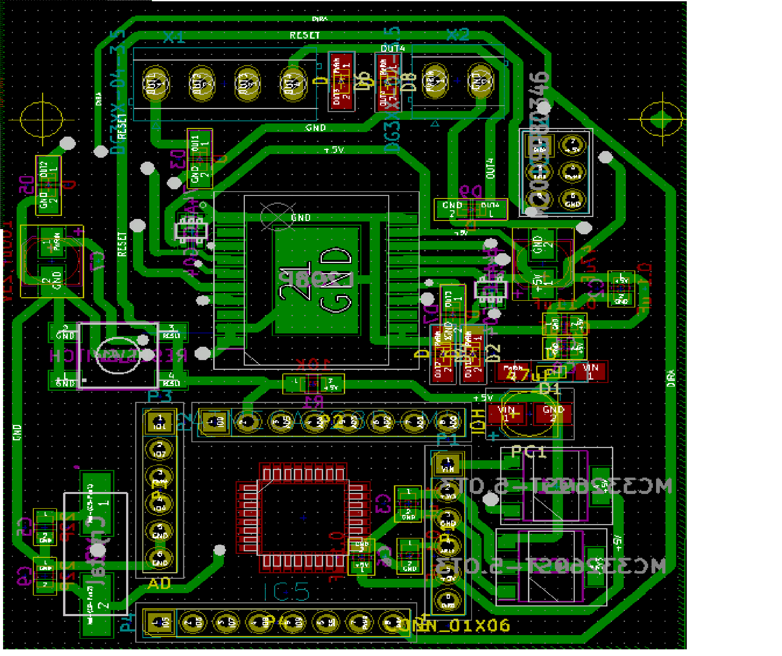
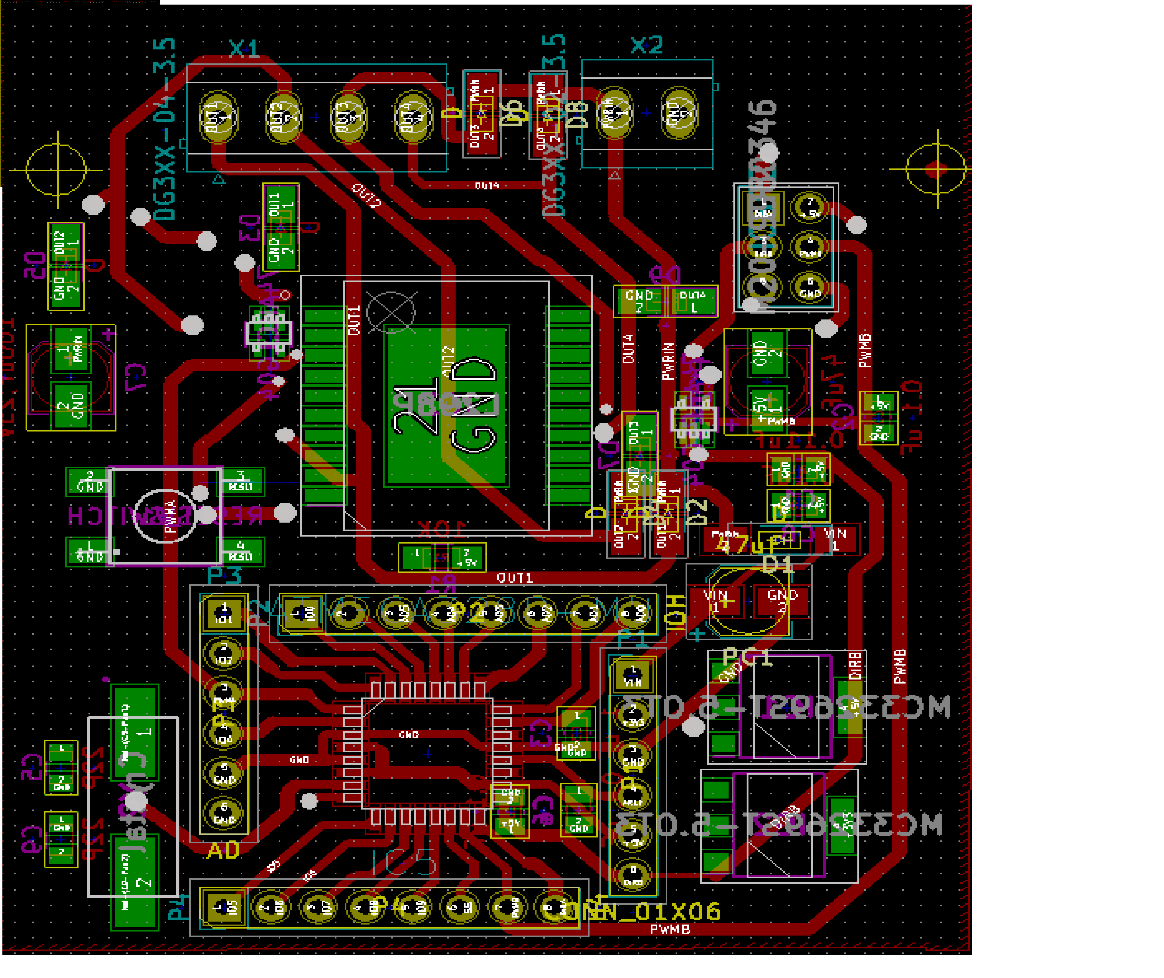
73,15 mm
53,34 mm

Slide 9
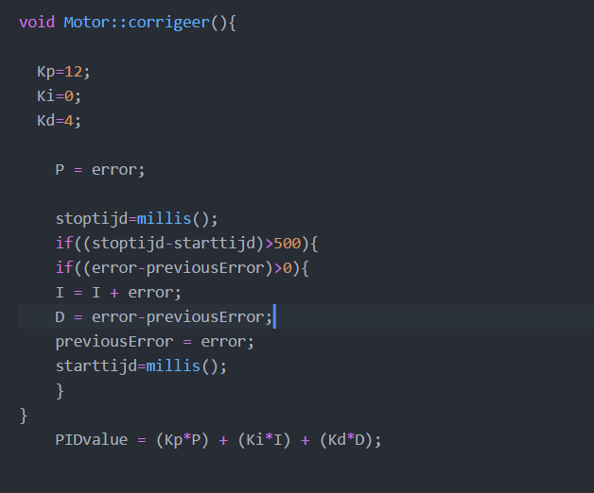
Software

Slide 10
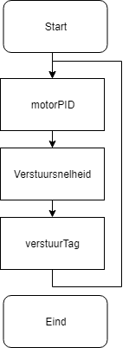
Flowchart van het geheel

Slide 11
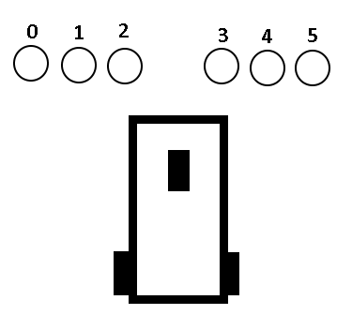
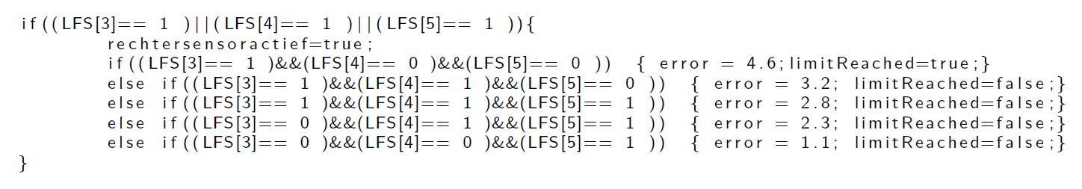
Genereren van foutwaarden

Slide 12
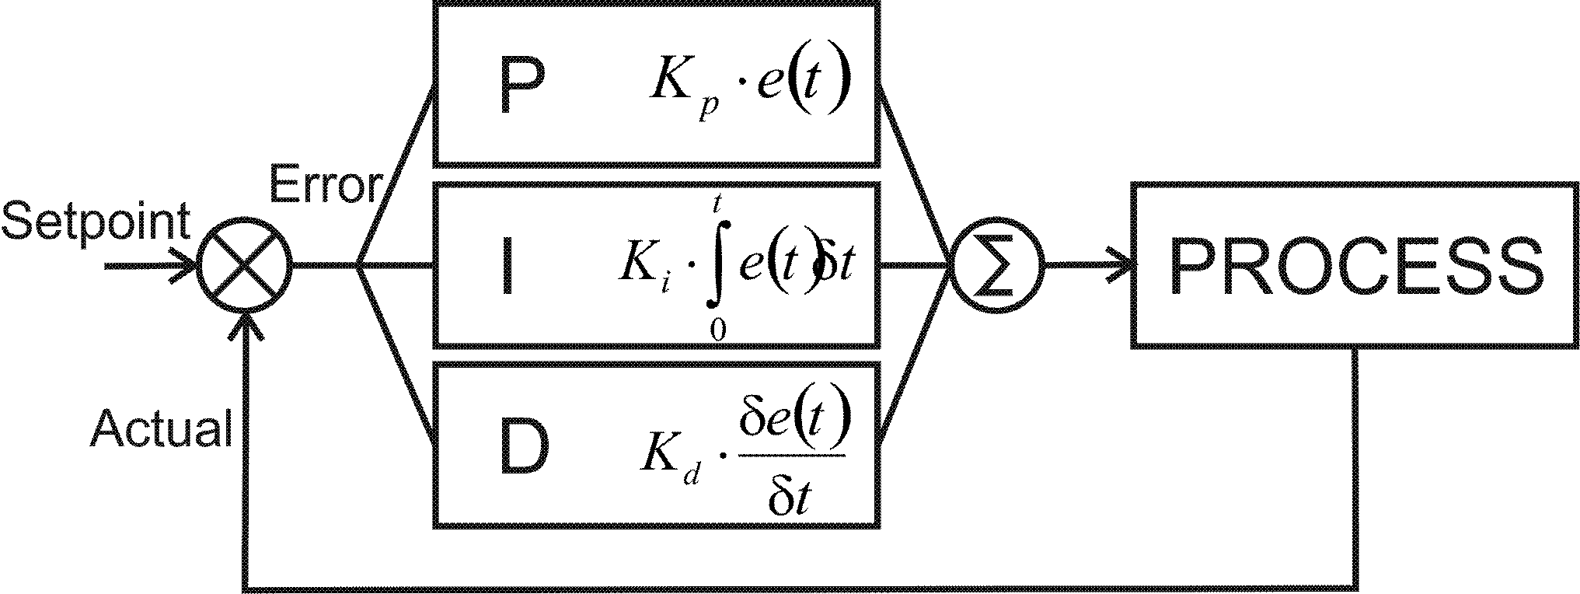
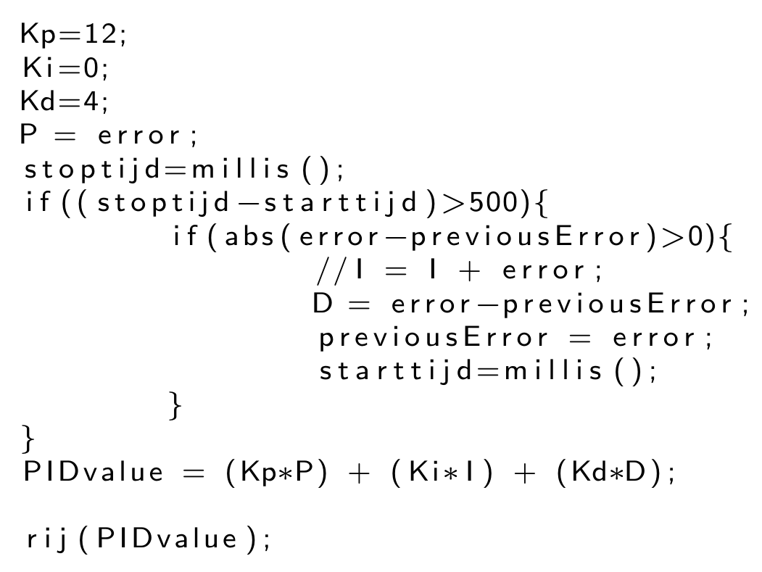
PID-algoritme

Slide 13
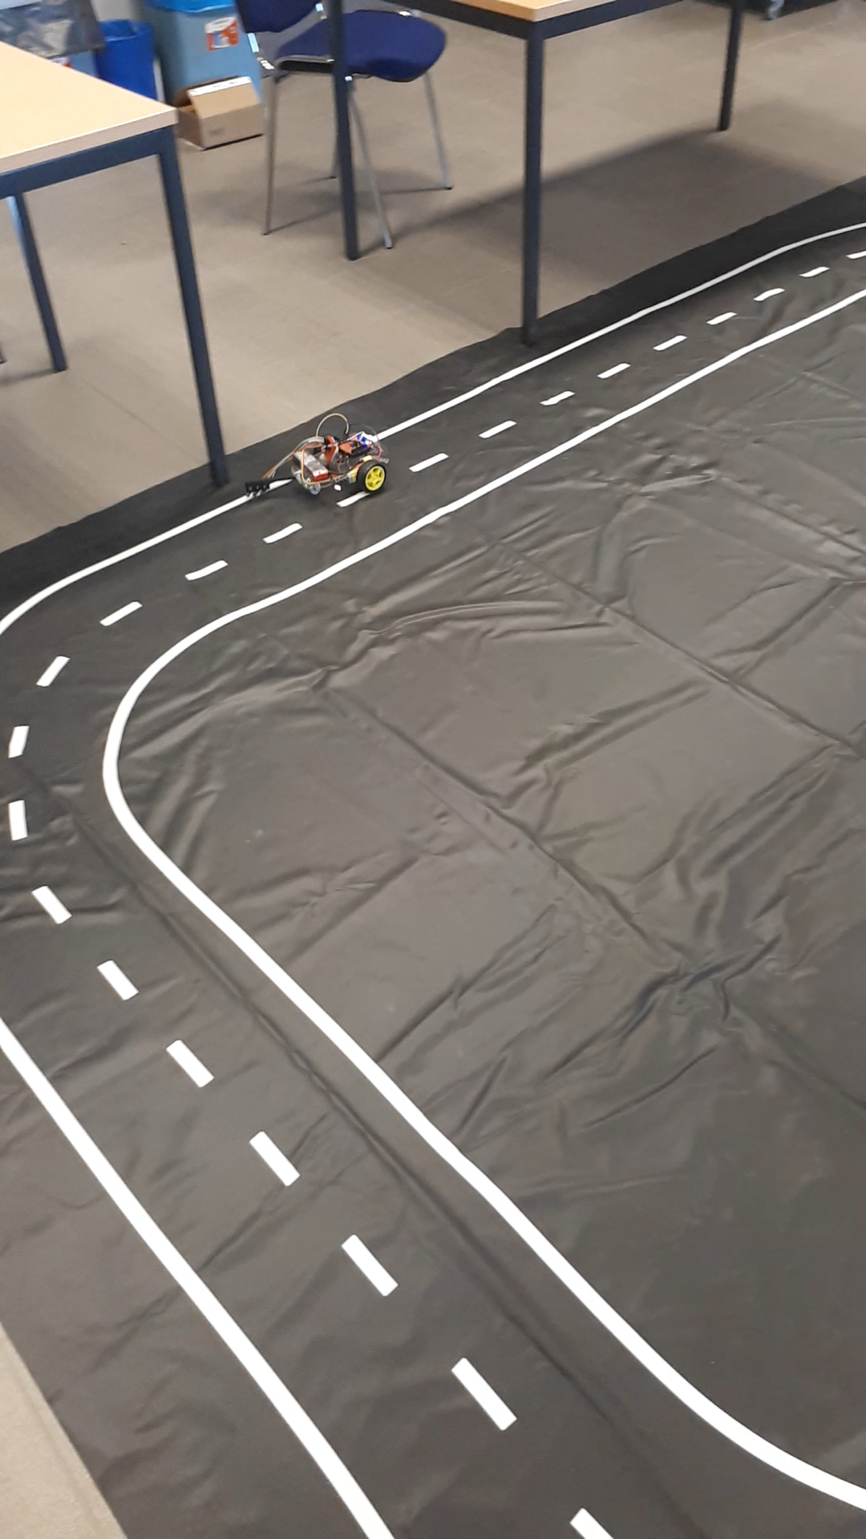

Slide 14
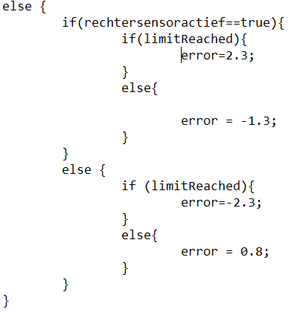
Verbetering: twee-armige Robot
Arm activatie
All black-situatie

Slide 15
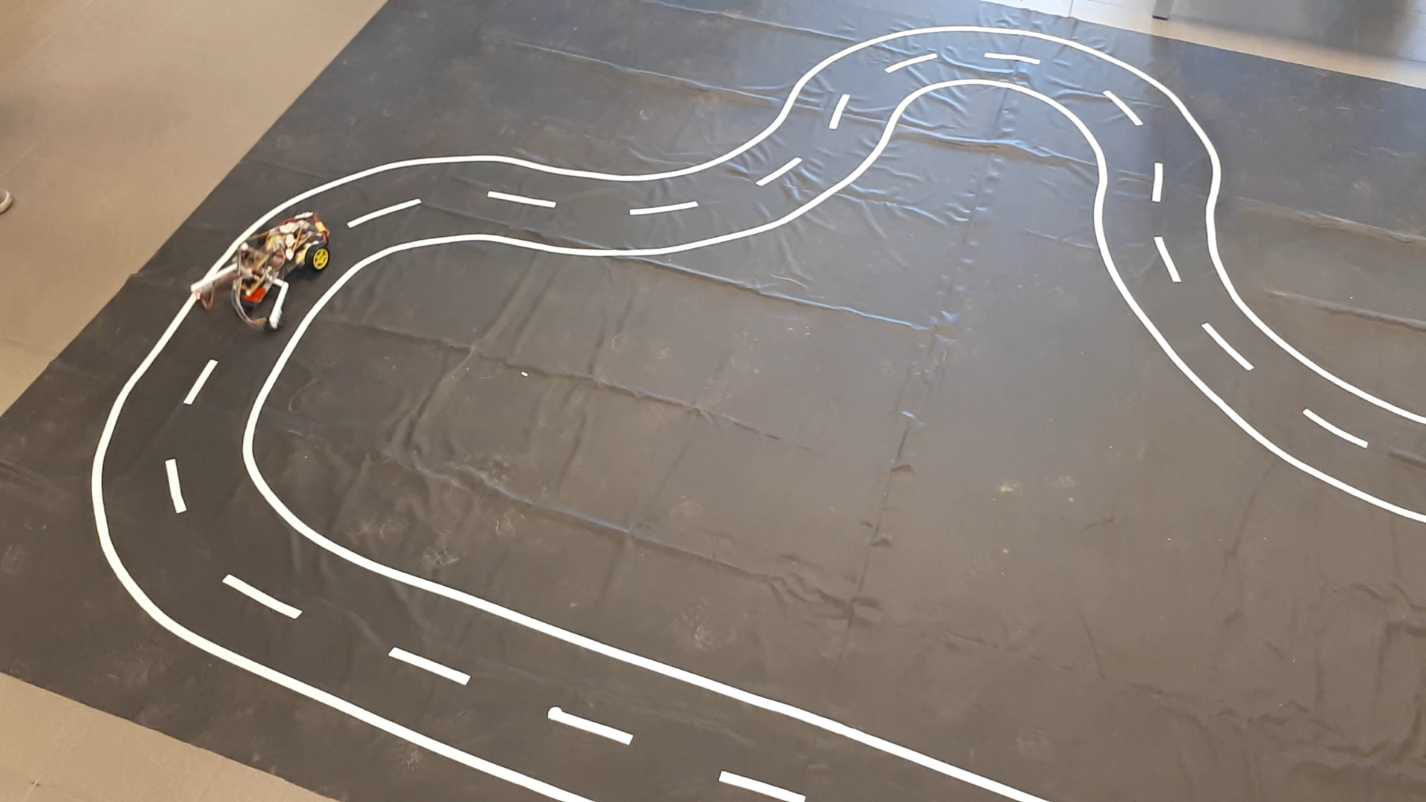

Slide 16
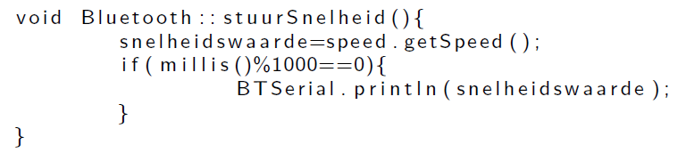

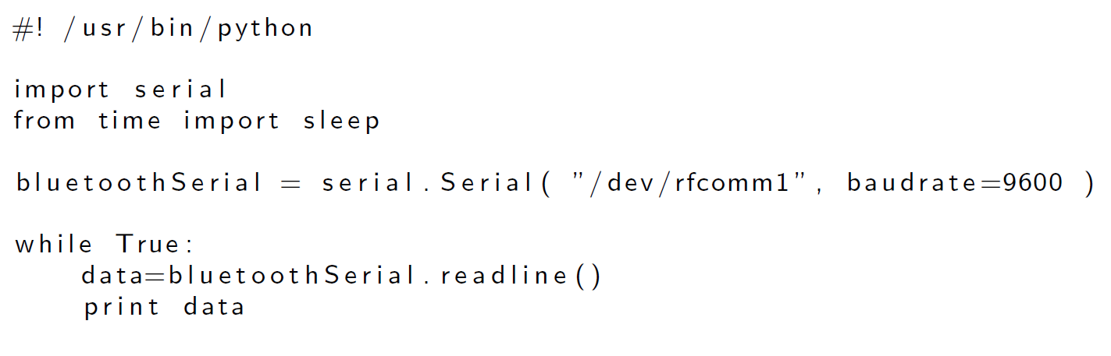
Bluetooth communicatie

Slide 17
Moeilijkheden
Integrerende functie
Prioriteiten probleem
SPI-probleem

Slide 18
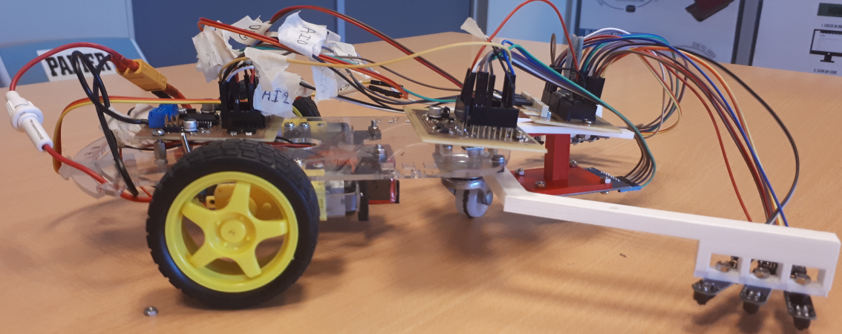
Besluit

Slide 19

Zijn er nog vragen?

